Slide 1


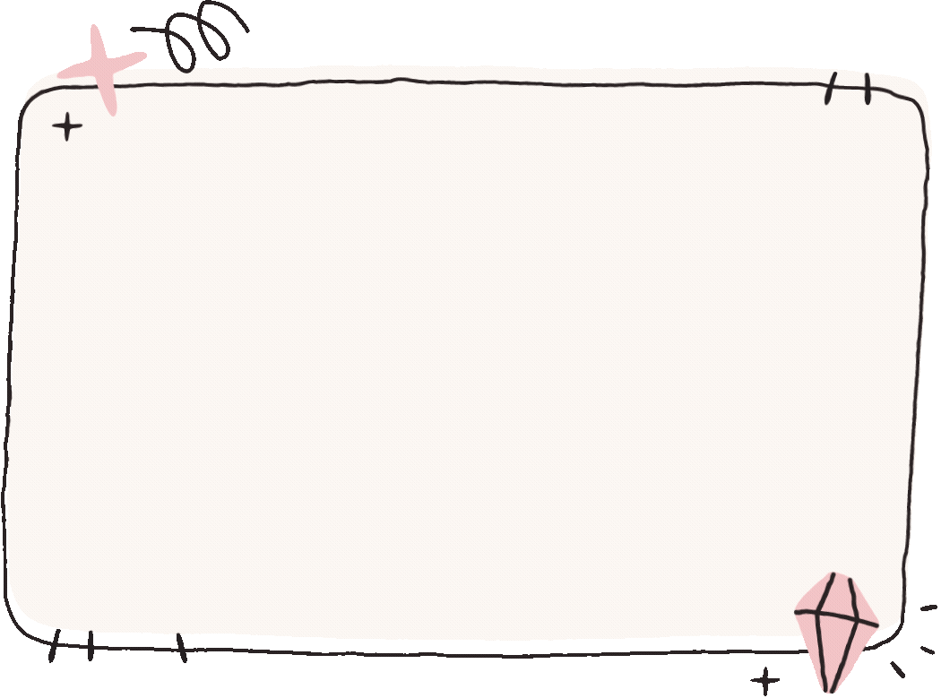






ประชาสัมพันธ์การยืนยันสิทธิ
เพื่อขอเบี้ยยังชีพผู้สูงอายุองค์การบริหารส่วนตำบลกายูบอเกาะ
องค์การบริหารส่วนตำบลกายูบอเกาะเปิดการรับยืนยันสิทธิการขอรับเงินเบี้ยยังชีพผู้สูงอายุ ตั้งแต่เดือนกันยายน2566-เดือนธันวาคม 2567 โดยเป็นผู้ที่มีสิทธิรับเงินเบี้ยยังชีพผู้สูงอายุรายใหม่ ที่ยังไม่เคยลงทะเบียนหรือยืนยันสิทธิมาก่อน ซึ่งเป็นผู้สูงอายุที่จะมีอายุครบ 60 ปีบริบูรณ์ ผู้สูงอายุที่มีอายุครบ 60 ปีบริบูรณ์ หรือผู้สูงอายุที่ย้ายมาจากองค์กรปกครองส่วนท้องถิ่นอื่น ที่ยังไม่ได้มายืนยันสิทธิรับเงินเบี้ยยังชีพผู้สูงอายุกับทางองค์การบริหารส่วนตำบลกายูบอเกาะ
คุณสมบัติ
เอกสารยืนยันสิทธิ
  มีสัญชาติไทย
  มีชื่ออยู่ในทะเบียนบ้านในเขต องค์การบริหารส่วนตำบลกายูบอเกาะ
  มีอายุครบ 60 ปี บริบูรณ์ และได้ยืนยันสิทธิขอรับเงินเบี้ยยังชีพผู้สูงอายุกับองค์การบริหารส่วนตำบลกายูบอเกาะ
  แบบยืนยันสิทธิการขอรับเงินเบี้ยยังชีพผู้สูงอายุ
  บัตรประจำตัวประชาชน (ตัวจริง)
  ทะเบียนบ้านฉบับเจ้าบ้าน (ตัวจริง)
  สำเนาสมุดเงินฝากธนาคาร (สำหรับรับเงินผ่านบัญชีธนาคาร)
เมื่อมีคุณสมบัติครบถ้วน
จะได้รับเงินในเดือนถัดไปทันที
แจ้งยืนยันสิทธิขอรับเงินเบี้ยยังชีพผู้สูงอายุ ได้ที่ ‘งานพัฒนาชุมชน สำนักปลัด องค์การบริหารส่วนตำบลกายูบอเกาะ
ในวันและเวลาราชการ สอบถามรายละเอียดเพิ่มเติมได้ที่ โทรศัพท์ 073 – 299478

Slide 2
ประชาสัมพันธ์การยืนยันสิทธิ
เพื่อขอเบี้ยยังชีพผู้สูงอายุองค์การบริหารส่วนตำบลกายูบอเกาะ
องค์การบริหารส่วนตำบลกายูบอเกาะเปิดการรับยืนยันสิทธิการขอรับเงินเบี้ยยังชีพผู้สูงอายุ ตั้งแต่เดือนกันยายน2566-เดือนธันวาคม 2567 โดยเป็นผู้ที่มีสิทธิรับเงินเบี้ยยังชีพผู้สูงอายุรายใหม่ ที่ยังไม่เคยลงทะเบียนหรือยืนยันสิทธิมาก่อน ซึ่งเป็นผู้สูงอายุที่จะมีอายุครบ 60 ปีบริบูรณ์ ผู้สูงอายุที่มีอายุครบ 60 ปีบริบูรณ์ หรือผู้สูงอายุที่ย้ายมาจากองค์กรปกครองส่วนท้องถิ่นอื่น ที่ยังไม่ได้มายืนยันสิทธิรับเงินเบี้ยยังชีพผู้สูงอายุกับทางองค์การบริหารส่วนตำบลกายูบอเกาะ
คุณสมบัติ
เอกสารยืนยันสิทธิ
  มีสัญชาติไทย
  มีชื่ออยู่ในทะเบียนบ้านในเขต องค์การบริหารส่วนตำบลกายูบอเกาะ
  มีอายุครบ 60 ปี บริบูรณ์ และได้ยืนยันสิทธิขอรับเงินเบี้ยยังชีพผู้สูงอายุกับองค์การบริหารส่วนตำบลกายูบอเกาะ
  แบบยืนยันสิทธิการขอรับเงินเบี้ยยังชีพผู้สูงอายุ
  บัตรประจำตัวประชาชน (ตัวจริง)
  ทะเบียนบ้านฉบับเจ้าบ้าน (ตัวจริง)
  สำเนาสมุดเงินฝากธนาคาร (สำหรับรับเงินผ่านบัญชีธนาคาร)
เมื่อมีคุณสมบัติครบถ้วน
จะได้รับเงินในเดือนถัดไปทันที
แจ้งยืนยันสิทธิขอรับเงินเบี้ยยังชีพผู้สูงอายุ ได้ที่ ‘งานพัฒนาชุมชน สำนักปลัด องค์การบริหารส่วนตำบลกายูบอเกาะ
ในวันและเวลาราชการ สอบถามรายละเอียดเพิ่มเติมได้ที่ โทรศัพท์ 073 – 299478

